Slide 1
Педагогический проект: «Моя семья».
ГБДОУ № 93
Воспитатели: Тихонова О.Б.
Мирчук Е.М.

Slide 2
Семья - это первый социальный институт, с которым ребенок встречается в жизни, частью которого является. Семья занимает центральное место в воспитании ребёнка, играет основную роль в формировании мировоззрения, нравственных норм поведения, чувств, социально-нравственного облика и позиции малыша. В семье воспитание детей должно строиться на любви, опыте, традициях, личном примере из детства родных и близких. И какую бы сторону развития ребёнка мы не рассматривали, всегда окажется, что главную роль в становлении его личности на разных возрастных этапах играет семья.
Вот почему проблема сохранения семейных ценностей, возрождения семейных традиций становится актуальной и определяется той огромной ролью, которую играет семья и семейные традиции в развитии и формировании социально-нравственной культуры ребёнка.

Slide 3
Цель проекта:
Формирование у детей понятия «семья» и повышение роли семейных ценностей в становлении личности ребенка.
Задачи проекта:
формировать у детей представления о семье;
формировать представления о родственных отношениях;
закреплять знание имён, фамилий родителей, бабушек и дедушек;
обогащать детско-родительские отношения опытом совместной творческой деятельности.
воспитывать уважительное отношение и любовь к родным и близким;
воспитывать уважение к труду и занятиям членов семьи.

Slide 4
Особенности проекта:
опора на личный опыт детей, полученный ими в семье;
доступность материала для детей дошкольного возраста;
максимальная включенность родителей и оказание им практической помощи в работе по ознакомлению детей с семейными ценностями;
интеграция совместной деятельности детей и родителей дома с их деятельностью в дошкольном образовательном учреждении
Проблемы, на решение которых направлен проект:
Утрата семейной функции передачи детям значимых культурных и жизненных ценностей;
Недостаток знаний у дошкольников о своей семье;
Разобщенность между семьей и детским садом.

Slide 5
Данная тема позволит удовлетворить потребность воспитанников - поделиться впечатлениями, личным опытом; даст возможность педагогам сформировать у детей понятия «Моя семья», «Мой дом» родители дошкольников смогут почувствовать себя полноправными участниками педагогического процесса. И самое главное, проект будет способствовать укреплению семьи, что само по себе переоценить невозможно. Семья во все времена оказывала огромное влияние на детей.
Именно семья может создать для ребенка атмосферу душевного комфорта, помочь почувствовать свою защищенность, уверенность в себе, научить его правильно относиться к окружающим.

Slide 6
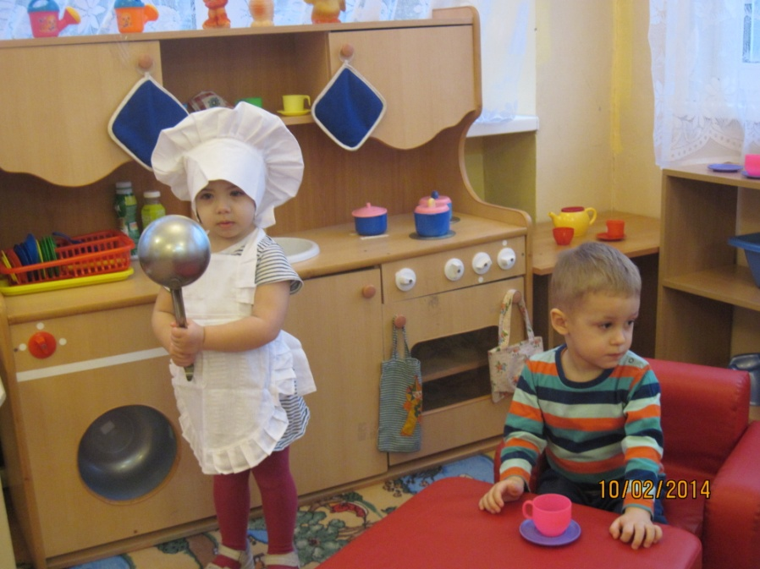
«Игра - великая учительница ребенка» Г. Г. Влонский
Сюжетно-ролевые игры “Семья”, “Дочки-матери”.

Slide 7
Интеграция совместной деятельности детей и родителей дома с их деятельностью в дошкольном образовательном учреждении
Родители и дети:
Беседы с детьми о своей семье, родственниках.
Рассказы о своем детстве и о своей профессии.
Изготовление кормушек (папы и дети).
Изготовление фотоальбома «Чудо - чадо» , «Один день из моей жизни» и т. д.
Родитель и воспитатель:
Выставка кормушек «Папа может, папа может всё, что угодно!»
Выставка фотоальбомов: «СТОП - Кадр семья – это Я!!!»
Консультация для родителей:
«Папа, мама я – счастливая семья!»
«Счастливый выходной день!»

Slide 8
Выставка «Генеалогическое древо моей семьи».

Slide 9
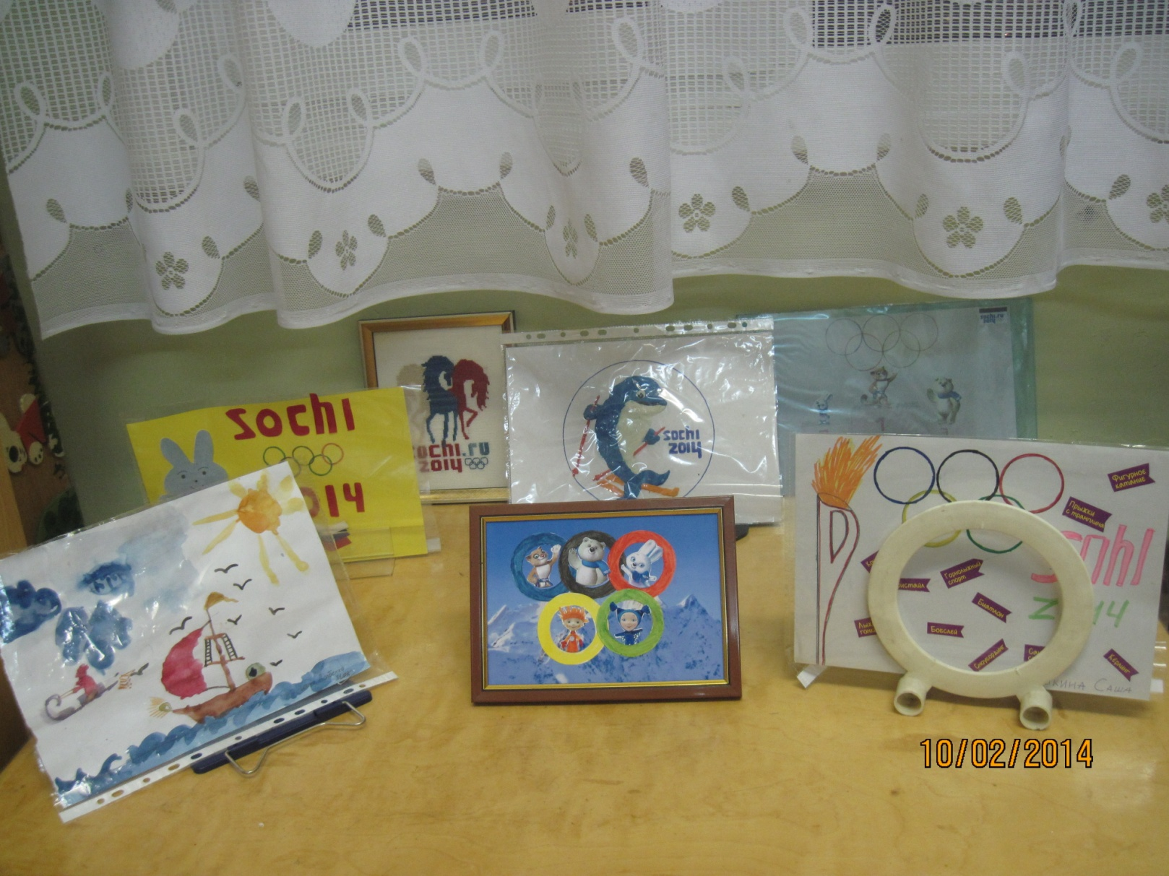
Это чудо, что мы стали маленькой капелькой этой истории под названием Олимпиада. Изготовление символа Олимпиады «СОЧИ -2014» (с родителями)

Slide 10
Изготовление подарков для родителей, бабушек и дедушек.
«Самолетик для папочки, к
празднику 23 февраля»
«Я пеку торт для мамочки»

Slide 11
Подарки к «Дню Св. Валентина» и «8 марта».
«Сердечко – для самых любимых»
«Открытка с цветами»

Slide 12
Серия бесед по картинкам «Моя семья»:
- «Какая у меня семья!»;
- «Мы должны беречь друг друга»;
- «Рядом или вместе?»
- «Как хорошо играть всем вместе».
Тематическое занятие по семейным альбомам «Мой род - моя семья»;

Slide 13
Разучивание стихов Е. Благинина «Посидим в тишине», О. Чусовитина «Самый лучший!»

Slide 14
Спортивный праздник «Мама, папа, я – спортивная семья!»

Slide 15
Особенность нашего проекта, состоит в том, что вместе с семьей мы не только познаем, осваиваем новое, трудимся, но и работаем в одной команде “Воспитатели-дети-родители”, где родители становятся активными участниками жизни детей в детском саду.

